Slide 1
El neoclasicismo del siglo XVIII. Aspectos generales
Predominio de la Ilustración
Utilitarismo
Didactismo
Revitalización de los clásicos grecolatinos
Criterios neoclásicos para valorar las obras de arte

Slide 2
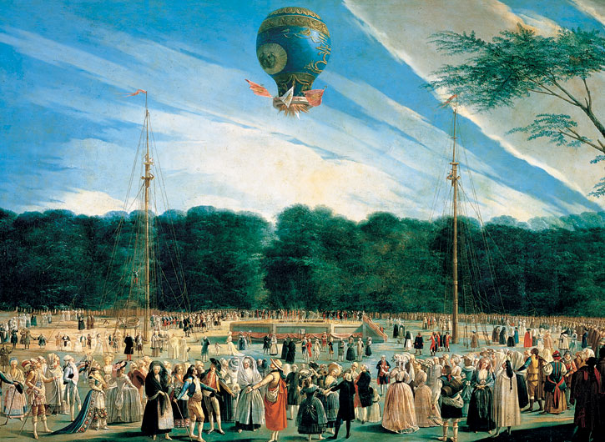
El optimismo Neoclásico
Antonio Carnicero

Slide 3
Mapa de la literatura neoclásica
La poesía española neoclásica:
1.1. Características.
1.2. Autores: Samaniego, Iriarte, Meléndez Valdés.
2. La prosa española neoclásica:
2.1. Características.
2.2. Autores: Feijoo, Jovellanos, Torres Villarroel, Padre Isla.

Slide 4
3. El teatro español neoclásico:
3.1. Características.
3.2. Autores: García de la Huerta, Moratín.

